Slide 1
Starters:
Trafod Data

Slide 2
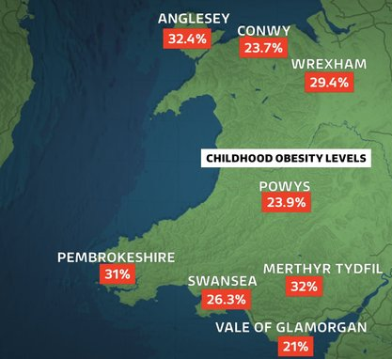
Beth wyt ti’n ddysgu o’r map?
Trafodwch:
Ynys Môn
Conwy
Wrecsam
Gordewdra
Iach
Lefelau Gordewdra
Afiach
Powys
Sir Benfro
Ymarfer Corff
Merthyr
AAbertawe
Diog
Caerdydd
Bwyd

Slide 3
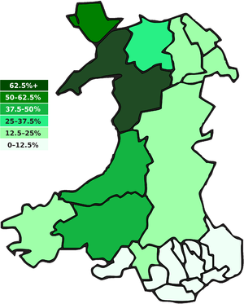
Wyt ti’n siarad Cymraeg?
Sawl person yn dy ardal di sy’n siarad Cymraeg?
Pa ardal sydd efo’r nifer uchaf o siaradwyr Cymraeg?
Pa ardal sydd efo’r nifer lleiaf o siaradwyr Cymraeg?
Wyt ti’n clywed Cymraeg yn dy ardal?
Ydy siarad Cymraeg yn bwysig? Pam?
Ymestyn:
Beth ydy manteision siarad Cymraeg?
Beth ydy anfanteision siarad Cymraeg?

Slide 4
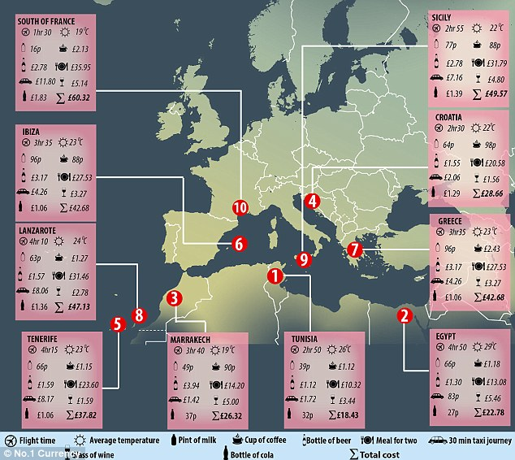
Ble mae’r tymheredd mwyaf poeth?
Ble allech chi hedfan mewn 3 awr a 40 munud?
Beth ydy pris bwyd i ddau yn Yr Aifft?
Beth ydy pris tacsi a coffi yn Groeg?
Beth ydy pris pryd o fwyd, coffi a potel o cola yn De Ffrainc?
Ble hoffet ti fynd ar wyliau? Pam?

Slide 5
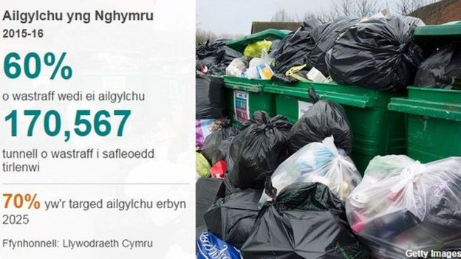
Beth wyt ti’n ailgylchu?
Ydy hi’n bwysig ailgylchu?

Slide 6
Ailgylchu yn Wrecsam
Beth ydy’r gwahaniaeth rhwng canran 2002 a 2016?
Beth ydy’r gwahaniaeth rhwng canran 2015 a 2016?
Beth ydy’r rheswm am y gwahaniaeth?

